Slide 1

УПРАВЛЕНИЕ ПО РЕГУЛИРОВАНИЮ КОНТРАКТНОЙ СИСТЕМЫ В СФЕРЕ ЗАКУПОК БЕЛГОРОДСКОЙ ОБЛАСТИ
Дополнительные требования к участникам закупок по Федеральному закону от 05.04.2013 года N 44-ФЗ
«О контрактной системе в сфере закупок товаров, работ, услуг для обеспечения государственных и муниципальных нужд»
15 августа 2022 г.

Slide 2
Правовое регулирование установления требований к участникам закупок
При установлении дополнительных требований к участнику закупки в рамках реализации Закона № 44-ФЗ необходимо руководствоваться:
Частью 2 ст. 31 Закона № 44-ФЗ;
Постановлением Правительства РФ от 29.12.2021 № 2571 «О требованиях к участникам закупки товаров, работ, услуг для обеспечения государственных и муниципальных нужд и признании утратившими силу некоторых актов и отдельных положений актов Правительства Российской Федерации»
Информация об установлении дополнительных требований к участнику закупки и исчерпывающий перечень документов, подтверждающих соответствие участника закупки таким требованиям должна содержаться в извещении о проведении закупки (п. 12 ч. 1 ст. 42 Закона о контрактной системе)
при проведении электронных процедур документы, подтверждающие соответствие участника закупки дополнительным требованиям, установленным в соответствии с ч. 2 ст. 31 не включаются участником закупки в заявку на участие в закупке. Такие документы направляются заказчику оператором электронной площадки из реестра участников закупки, аккредитованных на электронной площадке по состоянию на дату и время их направления (п. 3. ч.6. ст. 43 Закона о контрактной системе).
Участник закупки должен заблаговременно (минимум за 5 рабочих дней до закупки) разместить в реестре участников закупки, аккредитованных на электронной площадке, необходимые документы в соответствующем разделе. Оператор электронной площадки проводит формальную проверку на наличии документов и может автоматически вернуть заявку, поданную на конкретную закупки, если документов в реестре нет.
Документы подтверждающие соответствие участника закупки дополнительным требованиям, установленным в соответствии с ч. 2 ст. 31 подаются на каждую площадку отдельно!

Slide 3
ДОПОЛНИТЕЛЬНЫЕ Требования к участникам закупки (ч.2 ст. 31 44-ФЗ)
Правительство Российской Федерации вправе устанавливать к участникам закупок отдельных видов товаров, работ, услуг, участникам отдельных видов закупок дополнительные требования, в том числе к наличию:
1) финансовых ресурсов для исполнения контракта;
2) на праве собственности или ином законном основании оборудования и других материальных ресурсов для исполнения контракта;
3) опыта работы, связанного с предметом контракта, и деловой репутации;
4) необходимого количества специалистов и иных работников определенного уровня квалификации для исполнения контракта.
Постановление Правительства РФ от 29.12.2021 N 2571 «О требованиях к участникам закупки товаров, работ, услуг для обеспечения государственных и муниципальных нужд и признании утратившими силу некоторых актов и отдельных положений актов Правительства Российской Федерации» (заменило ПП 99)

Slide 4
Постановление Правительства РФ от 29.12.2021 N 2571
ДОПОЛНИТЕЛЬНЫЕ ТРЕБОВАНИЯ к участникам закупки отдельных видов товаров, работ, услуг, участникам отдельных видов закупок товаров, работ, услуг
1) в сфере культуры и культурного наследия:
Работы по сохранению объектов культурного наследия (памятников истории и культуры) народов Российской Федерации (далее - объект культурного наследия), при которых затрагиваются конструктивные и другие характеристики надежности и безопасности таких объектов
Работы по сохранению объектов культурного наследия, при которых не затрагиваются конструктивные и другие характеристики надежности и безопасности таких объектов
Работы по реставрации музейных предметов и музейных коллекций, включенных в состав Музейного фонда Российской Федерации
Работы по реставрации документов Архивного фонда Российской Федерации, особо ценных и редких документов, входящих в состав библиотечных фондов
Работы, услуги, связанные с необходимостью допуска подрядчиков, исполнителей к учетным базам данных музеев, архивов, библиотек, к хранилищам (депозитариям) музея, библиотеки, к системам обеспечения безопасности и (или) сохранности музейных предметов и музейных коллекций, архивных документов, библиотечного фонда

Slide 5
Постановление Правительства РФ от 29.12.2021 N 2571
2) в сфере градостроительной деятельности:
▪ Работы по подготовке проектной документации и (или) выполнению инженерных изысканий в соответствии с законодательством о градостроительной деятельности
▪ Работы по строительству, реконструкции объекта капитального строительства, за исключением линейного объекта
▪ Работы по строительству, реконструкции линейного объекта, за исключением работ по строительству, реконструкции автомобильной дороги
▪ Работы по строительству некапитального строения, сооружения (строений, сооружений), благоустройству территории
▪ Работы по капитальному ремонту объекта капитального строительства (за исключением линейного объекта)
▪ Работы по капитальному ремонту линейного объекта, за исключением работ по капитальному ремонту автомобильной дороги
▪ Работы по сносу объекта капитального строительства (в том числе линейного объекта)
▪ Работы по строительству, реконструкции особо опасных, технически сложных, уникальных объектов капитального строительства
▪ Услуги по техническому обслуживанию зданий, сооружений
▪ Работы по текущему ремонту зданий, сооружений
▪ Услуги по проведению обязательного публичного технологического и ценового аудита крупных инвестиционных проектов с государственным участием (далее - инвестиционные проекты) в отношении объектов капитального строительства, финансирование строительства, реконструкции или технического перевооружения которых планируется осуществлять полностью или частично за счет средств федерального бюджета с использованием механизма федеральной адресной инвестиционной программы

Slide 6
Постановление Правительства РФ от 29.12.2021 N 2571
Ст. 1 ГрК РФ Понятийный аппарат
Объект капитального строительства - здание, строение, сооружение, объекты, строительство которых не завершено (далее - объекты незавершенного строительства), за исключением некапитальных строений, сооружений и неотделимых улучшений земельного участка (замощение, покрытие и другие);
Линейные объекты - линии электропередачи, линии связи (в том числе линейно-кабельные сооружения), трубопроводы, автомобильные дороги, железнодорожные линии и другие подобные сооружения
Некапитальные строения, сооружения - строения, сооружения, которые не имеют прочной связи с землей и конструктивные характеристики которых позволяют осуществить их перемещение и (или) демонтаж и последующую сборку без несоразмерного ущерба назначению и без изменения основных характеристик строений, сооружений (в том числе киосков, навесов и других подобных строений, сооружений)

Slide 7
Постановление Правительства РФ от 29.12.2021 N 2571
К особо опасным и технически сложным объектам относятся (ст.48.1. ГрК.РФ):
объекты использования атомной энергии ( в том числе ядерные установки, пункты хранения ядерных материалов и радиоактивных веществ, пункты хранения радиоактивных отходов);
гидротехнические сооружения первого и второго классов (в соответствии с постановлением Правительства Российской Федерации от 5 октября 2020 г. N 1607 «Об утверждении критериев классификации гидротехнических сооружений»)
сооружения связи, являющиеся особо опасными, технически сложными в соответствии с Федеральным законом от 07.07.2003 N 126-ФЗ «О связи» (сооружения связи, проектной документацией которых предусмотрены такие характеристики, как высота от семидесяти пяти до ста метров и (или) заглубление подземной части (полностью или частично) ниже планировочной отметки земли от пяти до десяти метров)
линии электропередачи и иные объекты электросетевого хозяйства напряжением 330 киловольт и более;
объекты космической инфраструктуры (космодромы; стартовые комплексы и пусковые установки; командно-измерительные комплексы; центры и пункты управления полетами космических объектов; пункты приема, хранения и обработки информации; базы хранения космической техники; районы падения отделяющихся частей космических объектов; полигоны посадки космических объектов и взлетно-посадочные полосы; объекты экспериментальной базы для отработки космической техники; центры и оборудование для подготовки космонавтов; другие наземные сооружения и техника, используемые при осуществлении космической деятельности)

Slide 8
Постановление Правительства РФ от 29.12.2021 N 2571
К особо опасным и технически сложным объектам относятся (ст.48.1. ГрК.РФ):
объекты капитального строительства инфраструктуры железнодорожного транспорта общего пользования, являющиеся особо опасными, технически сложными объектами в соответствии с Федеральным законом от 10.01.2003 N 17-ФЗ «О железнодорожном транспорте в Российской Федерации» (тоннели длиной более 500 метров, мостовые переходы с опорами высотой от 50 до 100 метров, железнодорожные вокзалы расчетной вместимостью свыше 900 пассажиров, сортировочные горки с объемом переработки более 3500 вагонов в сутки, а также объекты инфраструктуры, в состав которых входят объекты, относящиеся к особо опасным, технически сложным объектам).
объекты инфраструктуры внеуличного транспорта;
портовые гидротехнические сооружения, относящиеся к объектам инфраструктуры морского порта, за исключением объектов инфраструктуры морского порта, предназначенных для стоянок и обслуживания маломерных, спортивных парусных и прогулочных судов;
тепловые электростанции мощностью 150 мегаватт и выше;
подвесные канатные дороги;
опасные производственные объекты, подлежащие регистрации в государственном реестре в соответствии с Федеральным законом от 21.07.1997 N 116-ФЗ «О промышленной безопасности опасных производственных объектов»
а) опасные производственные объекты I и II классов опасности, на которых получаются, используются, перерабатываются, образуются, хранятся, транспортируются, уничтожаются опасные вещества;
б) опасные производственные объекты, на которых получаются, транспортируются, используются расплавы черных и цветных металлов, сплавы на основе этих расплавов с применением оборудования, рассчитанного на максимальное количество расплава 500 килограммов и более;
в) опасные производственные объекты, на которых ведутся горные работы (за исключением добычи общераспространенных полезных ископаемых и разработки россыпных месторождений полезных ископаемых, осуществляемых открытым способом без применения взрывных работ), работы по обогащению полезных ископаемых.

Slide 9
Постановление Правительства РФ от 29.12.2021 N 2571
ст.48.1. ГрК.РФ
К уникальным объектам относятся объекты капитального строительства (за исключением особо опасных и технически сложных объектов), в проектной документации которых предусмотрена хотя бы одна из следующих характеристик:
высота более чем 100 метров, для ветроэнергетических установок - более чем 250 метров;
пролеты более чем 100 метров;
наличие консоли более чем 20 метров;
заглубление подземной части (полностью или частично) ниже планировочной отметки земли более чем на 15 метров.

Slide 10
Постановление Правительства РФ от 29.12.2021 N 2571
Реконструкция объектов капитального строительства (за исключением линейных объектов) - изменение параметров объекта капитального строительства, его частей (высоты, количества этажей, площади, объема), в том числе надстройка, перестройка, расширение объекта капитального строительства, а также замена и (или) восстановление несущих строительных конструкций объекта капитального строительства, за исключением замены отдельных элементов таких конструкций на аналогичные или иные улучшающие показатели таких конструкций элементы и (или) восстановления указанных элементов;
Реконструкция линейных объектов - изменение параметров линейных объектов или их участков (частей), которое влечет за собой изменение класса, категории и (или) первоначально установленных показателей функционирования таких объектов (мощности, грузоподъемности и других) или при котором требуется изменение границ полос отвода и (или) охранных зон таких объектов;
Капитальный ремонт объектов капитального строительства (за исключением линейных объектов) - замена и (или) восстановление строительных конструкций объектов капитального строительства или элементов таких конструкций, за исключением несущих строительных конструкций, замена и (или) восстановление систем инженерно-технического обеспечения и сетей инженерно-технического обеспечения объектов капитального строительства или их элементов, а также замена отдельных элементов несущих строительных конструкций на аналогичные или иные улучшающие показатели таких конструкций элементы и (или) восстановление указанных элементов;
Капитальный ремонт линейных объектов - изменение параметров линейных объектов или их участков (частей), которое не влечет за собой изменение класса, категории и (или) первоначально установленных показателей функционирования таких объектов и при котором не требуется изменение границ полос отвода и (или) охранных зон таких объектов, если иное не предусмотрено настоящим Кодексом;
Снос объекта капитального строительства - ликвидация объекта капитального строительства путем его разрушения (за исключением разрушения вследствие природных явлений либо противоправных действий третьих лиц), разборки и (или) демонтажа объекта капитального строительства, в том числе его частей

Slide 11
Постановление Правительства РФ от 29.12.2021 N 2571
3) в сфере дорожной деятельности:
▪ Работы по строительству, реконструкции, капитальному ремонту автомобильной дороги
▪ Работы по ремонту, содержанию автомобильной дороги
Федеральный закон "Об автомобильных дорогах и о дорожной деятельности в Российской Федерации и о внесении изменений в отдельные законодательные акты Российской Федерации" от 08.11.2007 N 257-ФЗ
Автомобильная дорога - объект транспортной инфраструктуры, предназначенный для движения транспортных средств и включающий в себя земельные участки в границах полосы отвода автомобильной дороги и расположенные на них или под ними конструктивные элементы (дорожное полотно, дорожное покрытие и подобные элементы) и дорожные сооружения, являющиеся ее технологической частью, - защитные дорожные сооружения, искусственные дорожные сооружения, производственные объекты, элементы обустройства автомобильных дорог
Элементы обустройства автомобильных дорог - сооружения, к которым относятся дорожные знаки, дорожные ограждения, светофоры, устройства для регулирования дорожного движения, работающие в автоматическом режиме специальные технические средства, имеющие функции фото- и киносъемки, видеозаписи для фиксации нарушений правил дорожного движения, сохранности автомобильных дорог и сбора платы в счет возмещения вреда, причиняемого автомобильным дорогам общего пользования федерального значения транспортными средствами, имеющими разрешенную максимальную массу свыше 12 тонн, места отдыха, остановочные пункты, объекты, предназначенные для освещения автомобильных дорог, пешеходные дорожки, пункты весового и габаритного контроля транспортных средств, пункты взимания платы, стоянки (парковки) транспортных средств, сооружения, предназначенные для охраны автомобильных дорог и искусственных дорожных сооружений, тротуары, другие предназначенные для обеспечения дорожного движения, в том числе его безопасности, сооружения, за исключением объектов дорожного сервиса

Slide 12
Постановление Правительства РФ от 29.12.2021 N 2571
4) в сфере здравоохранения, образования, науки:
Работы по техническому обслуживанию (монтаж и наладка; контроль технического состояния; периодическое и текущее техническое обслуживание; ремонт) медицинской техники, включенной в коды 26.60.11, 26.60.12, 26.60.13.130, 26.70.22.150, 32.50.12, 32.50.21.121, 32.50.21.122 Общероссийского классификатора продукции по видам экономической деятельности (ОКПД2) ОК 034-2014
Услуги общественного питания и (или) поставка пищевых продуктов, закупаемых для организаций, осуществляющих образовательную деятельность, медицинских организаций, организаций социального обслуживания, организаций отдыха детей и их оздоровления
Услуги по обеспечению охраны объектов (территорий) образовательных и научных организаций
Услуги по организации отдыха детей и их оздоровлению
Услуги по уборке зданий, сооружений, прилегающих к ним территорий
5) в сфере обороны и безопасности государства,
6) в сфере использования атомной энергии,
7) дополнительные требования к участникам закупки, по результатам которой заключается контракт со встречными инвестиционными обязательствами, распространяются на любые товары (услуги), поставляемые (оказываемые) в соответствии с контрактом со встречными инвестиционными обязательствами

Slide 13
Постановление Правительства РФ от 29.12.2021 N 2571. ОСОБЕННОСТИ ПРИМЕНЕНИЯ
1) Применяются при проведении конкурентных способов определения поставщиков (подрядчиков, исполнителей)
2) Применяются при определенной стоимости НМЦК:
превышает 500 тыс. руб. – закупки в сфере культуры и культурного наследия (п.1 – п.5), услуги по проведению обязательного публичного технологического и ценового аудита крупных инвестиционных проектов с государственным участием (п.16)
превышает 5 млн. руб. для нужд субъекта РФ и муниципальных нужд, превышает 10 млн. руб. для федеральных нужд - работы по подготовке проектной документации и (или) выполнению инженерных изысканий (п.6), по строительству, реконструкции объекта капитального строительства (п.7); по строительству, реконструкции линейного объекта (п.8), по строительству некапитального строения, сооружения (строений, сооружений), благоустройству территории (п.9), по капитальному ремонту объекта капитального строительства (п.10), по капитальному ремонту линейного объекта (п.11), по сносу объекта капитального строительства (в том числе линейного объекта) (п.12), по строительству, реконструкции особо опасных, технически сложных, уникальных объектов капитального строительства (п.13), по строительству, реконструкции, капитальному ремонту автомобильной дороги (п.17), по ремонту, содержанию автомобильной дороги (п.18)
превышает 1 млн. руб. - услуги по техническому обслуживанию зданий, сооружений (п.14), работы по текущему ремонту зданий, сооружений (п.15), услуги по уборке зданий, сооружений, прилегающих к ним территорий (п.36)
превышает 10 млн. руб. - работы по техническому обслуживанию (монтаж и наладка; контроль технического состояния; периодическое и текущее техническое обслуживание; ремонт) медицинской техники (п.32)
Не превышает 500 тыс. руб. право установить доп.требования, превышает 500 тыс. руб. обязанность – услуги общественного питания и (или) поставка пищевых продуктов, закупаемых для организаций, осуществляющих образовательную деятельность, медицинских организаций, организаций социального обслуживания, организаций отдыха детей и их оздоровления (п.33), по обеспечению охраны объектов (территорий) образовательных и научных организаций (п.34), по организации отдыха детей и их оздоровлению (п.35)

Slide 14
Постановление Правительства РФ от 29.12.2021 N 2571. ОСОБЕННОСТИ ПРИМЕНЕНИЯ
Основные виды документов, подтверждающие соответствие участника дополнительным требованиям, установленным в Постановлении 2571:
Исполненные договор (контракт)
Акт выполненных работ, подтверждающий цену работ
Акт приемки объекта капитального строительства
Разрешение на ввод объекта капитального строительства в эксплуатацию (за исключением случаев, при которых такое разрешение не выдается в соответствии с законодательством о градостроительной деятельности)
Положительное заключение экспертизы проектной документации и (или) результатов инженерных изысканий (за исключением случаев, при которых такое заключение не выдается в соответствии с законодательством о градостроительной деятельности)
Акт приемки оказанных услуг, подтверждающий цену оказанных услуг

Slide 15
Постановление Правительства РФ от 29.12.2021 N 2571. ОСОБЕННОСТИ ПРИМЕНЕНИЯ
Ст. 55 ч. 15 ГР К РФ: Разрешение на ввод объекта в эксплуатацию не требуется в случае, если в соответствии с частью 17 статьи 51 ГР К ФР для строительства или реконструкции объекта не требуется выдача разрешения на строительство: в случае
1) строительства, реконструкции гаража на земельном участке, предоставленном физическому лицу для целей, не связанных с осуществлением предпринимательской деятельности, или строительства, реконструкции на садовом земельном участке жилого дома, садового дома, хозяйственных построек, определенных в соответствии с Федеральным законом от 29.07.2017 N 217-ФЗ «О ведении гражданами садоводства и огородничества для собственных нужд и о внесении изменений в отдельные законодательные акты Российской Федерации»;
1.1) строительства, реконструкции объектов индивидуального жилищного строительства (за исключением строительства объектов индивидуального жилищного строительства с привлечением денежных средств участников долевого строительства в соответствии с Федеральным законом от 30.12.2004 N 214-ФЗ «"Об участии в долевом строительстве многоквартирных домов и иных объектов недвижимости и о внесении изменений в некоторые законодательные акты Российской Федерации»;
2) строительства, реконструкции объектов, не являющихся объектами капитального строительства;
3) строительства на земельном участке строений и сооружений вспомогательного использования;
4) изменения объектов капитального строительства и (или) их частей, если такие изменения не затрагивают конструктивные и другие характеристики их надежности и безопасности и не превышают предельные параметры разрешенного строительства, реконструкции, установленные градостроительным регламентом;
4.1) капитального ремонта объектов капитального строительства
4.2) строительства, реконструкции буровых скважин, предусмотренных подготовленными, согласованными и утвержденными в соответствии с законодательством РФ о недрах техническим проектом разработки месторождений полезных ископаемых или иной проектной документацией на выполнение работ, связанных с пользованием участками недр;
4.3) строительства, реконструкции посольств, консульств и представительств Российской Федерации за рубежом;
4.4) строительства, реконструкции объектов, предназначенных для транспортировки природного газа под давлением до 1,2 мегапаскаля включительно;
4.5) размещения антенных опор (мачт и башен) высотой до 50 метров, предназначенных для размещения средств связи;
5) иных случаях, если в соответствии с настоящим Кодексом, нормативными правовыми актами Правительства Российской Федерации, законодательством субъектов РФ о градостроительной деятельности получение разрешения на строительство не требуется(например Постановление Правительства РФ от 12.11.2020 N 1816).

Slide 16
Постановление Правительства РФ от 29.12.2021 N 2571. ОСОБЕННОСТИ ПРИМЕНЕНИЯ
3) Учитывается опыт за последние 5 лет до дня окончания срока подачи заявок на участие в закупке с учетом правопреемства (в случае наличия подтверждающего документа).
Предусмотренные акт выполненных работ, подтверждающий цену выполненных работ и являющийся последним актом, составленным при исполнении такого договора,
акт приемки объекта капитального строительства,
акт приемки выполненных работ по сохранению объекта культурного наследия и
разрешение на ввод объекта капитального строительства в эксплуатацию
должны быть подписаны не ранее чем за 5 лет до дня окончания срока подачи заявок на участие в закупке.
4) При учете цены выполненных работ по договору (определенный процент от НМЦК) считается общая цена (сумма цен) товаров, работ, услуг, указанная в акте (актах) приемки поставленных товаров, выполненных работ, оказанных услуг. Если при исполнении такого договора составлено несколько актов приемки поставленных товаров, выполненных работ, оказанных услуг, участниками закупки направляются все такие акты. То есть суммируются все акты в рамках 1 договора (контракта). В случае, предусмотренном частью 24 статьи 22 (торги без объема) положения, касающиеся НМЦК применяются к максимальному значению цены контракта.
5) По отдельным позициям в качестве надлежащего опыта учитываются только контракты, заключенные и исполненные в соответствии с Законом о контрактной системе, либо договоры, заключенные и исполненные в соответствии с Федеральным законом «О закупках товаров, работ, услуг отдельными видами юридических лиц» №223-ФЗ.
Приведем данные сведения:

Slide 17
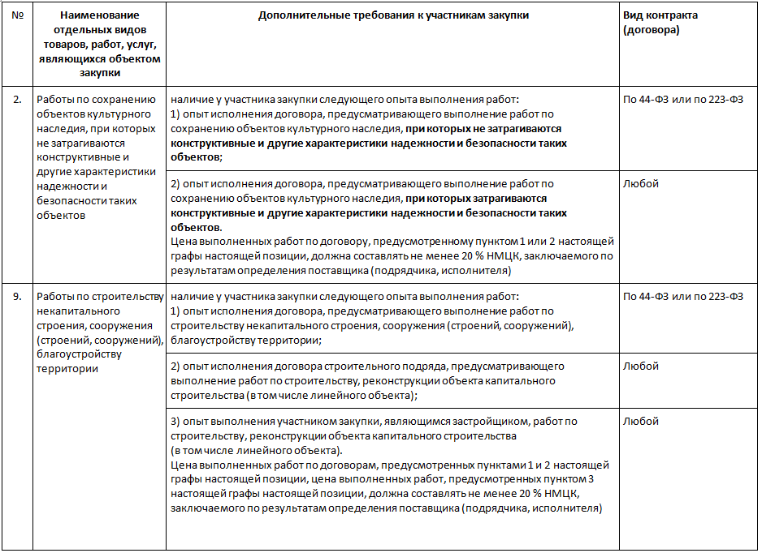

Slide 18
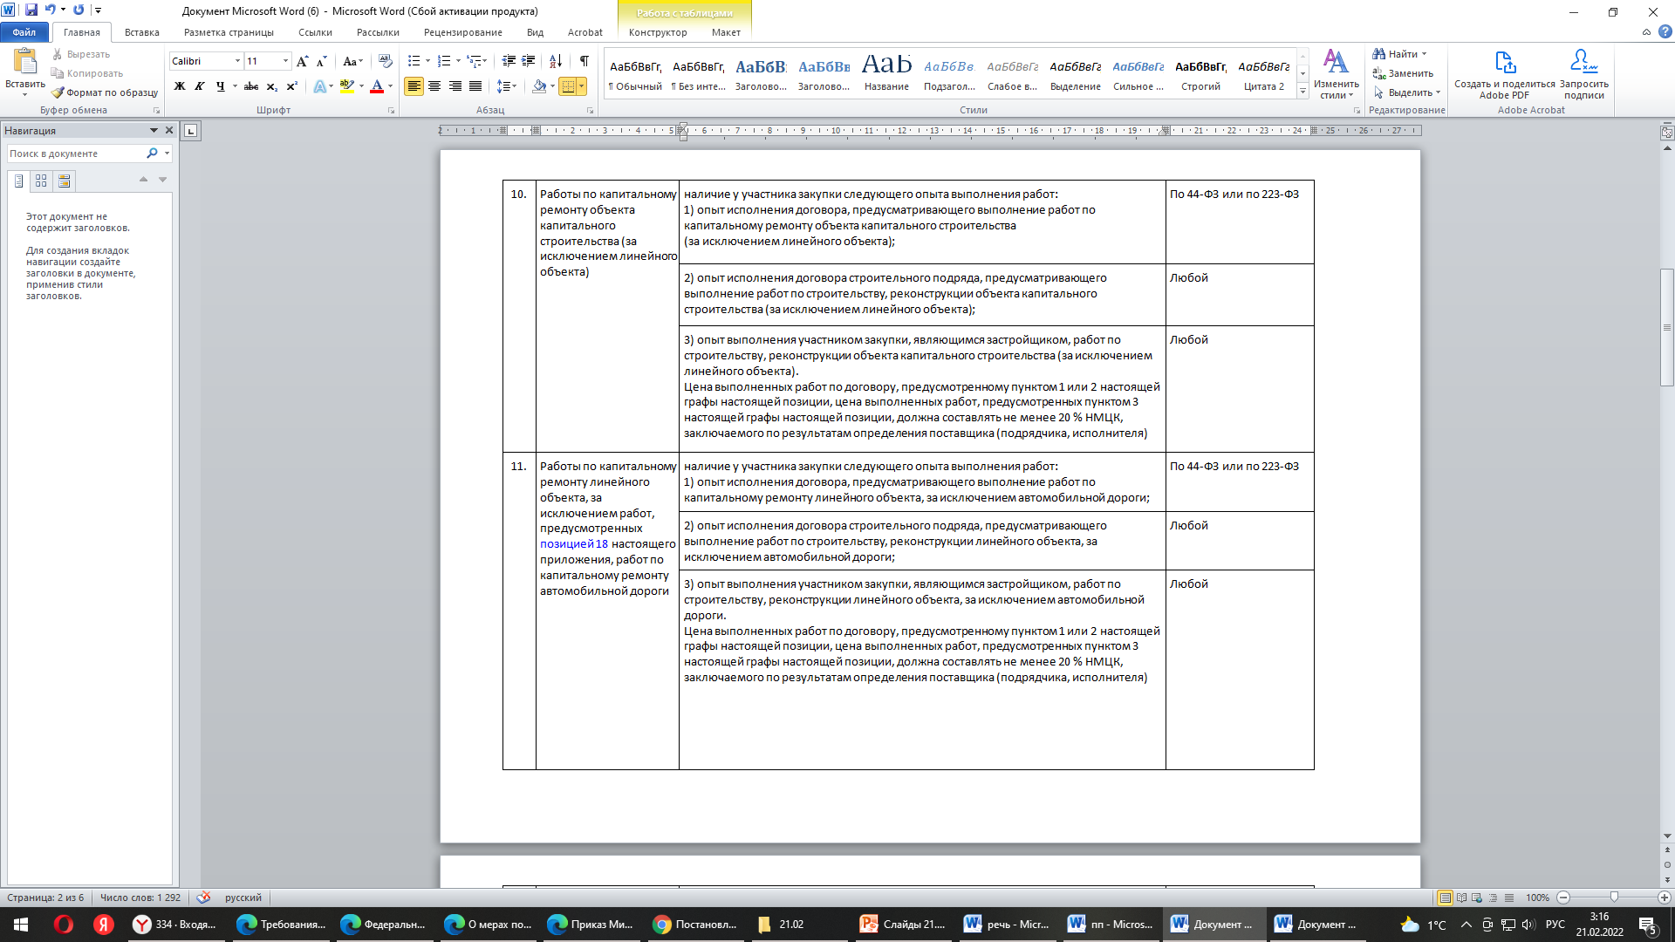

Slide 19
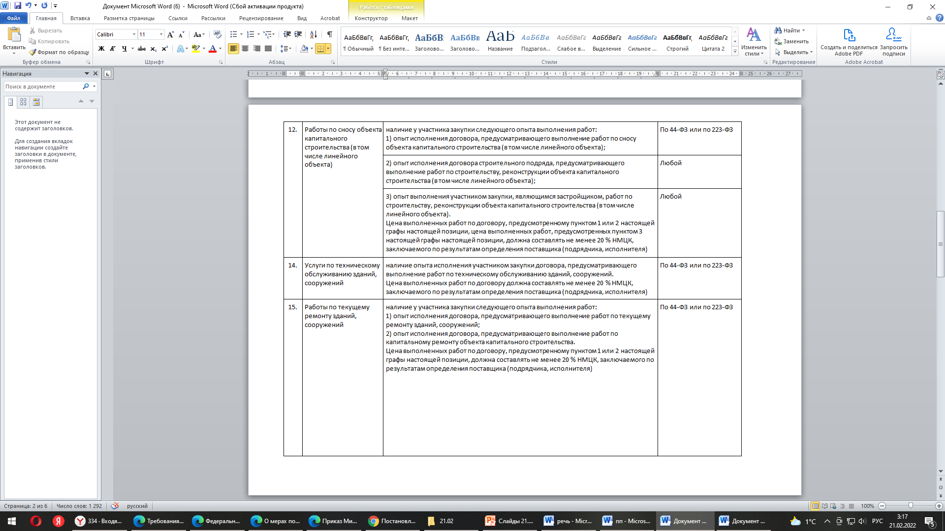

Slide 20
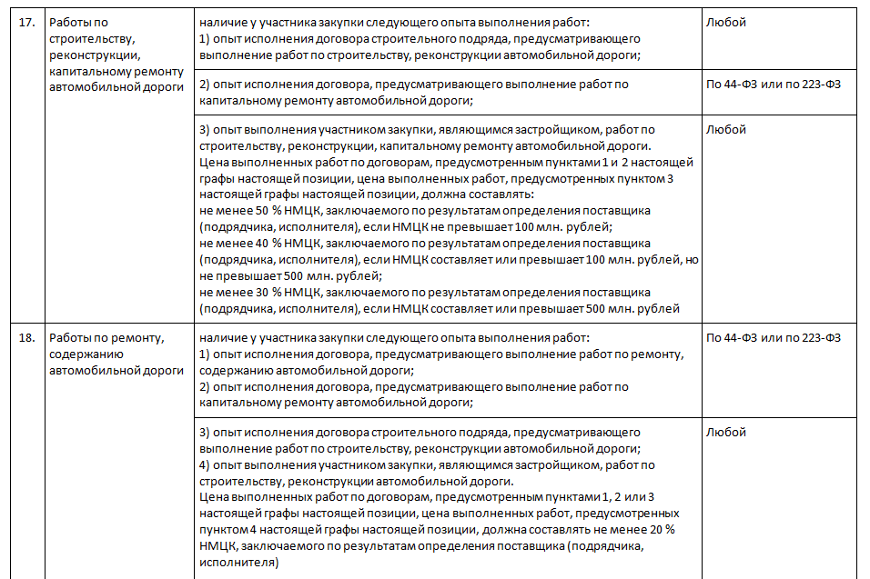

Slide 21
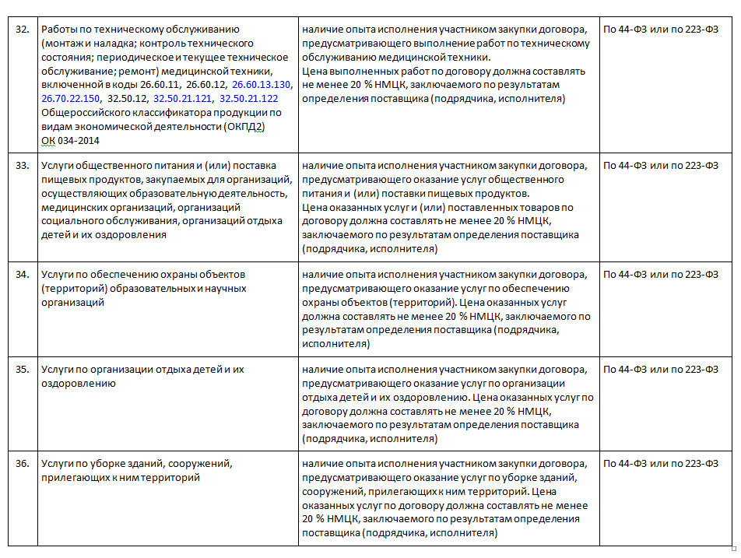

Slide 22
Постановление Правительства РФ от 29.12.2021 N 2571. ОСОБЕННОСТИ ПРИМЕНЕНИЯ
6) По отдельным позициям в качестве опыта принимаются контракты (договоры), по которым поставщиком исполнены требования об уплате неустоек (штрафов, пеней) (в случае их начисления) - работы по техническому обслуживанию (монтаж и наладка; контроль технического состояния; периодическое и текущее техническое обслуживание; ремонт) медицинской техники, включенной в коды 26.60.11, 26.60.12, 26.60.13.130, 26.70.22.150, 32.50.12, 32.50.21.121, 32.50.21.122 Общероссийского классификатора продукции по видам экономической деятельности (ОКПД2) ОК 034-2014 (п. 32); услуги по обеспечению охраны объектов (территорий) образовательных и научных организаций (п. 34), услуги по организации отдыха детей и их оздоровлению (п.35)
7) если документы и информация о таких документах содержатся в открытых и общедоступных государственных реестрах, размещенных в сети "Интернет", в том числе ведение которых осуществляется в ЕИС с размещением на официальном сайте ЕИС таких документов, вместо направления таких документов участник закупки вправе направить в соответствии с Законом о контрактной системе номер реестровой записи из соответствующего реестра (реестр контрактов, реестр договоров по 223-ФЗ). В случае наличия противоречий между информацией, содержащейся в ЕИС, и информацией, содержащейся в документах, направляемых участниками закупки приоритет имеет информация, содержащаяся в ЕИС.
8) В случае проведения совместного конкурса или аукциона при учете цены выполненных работ по договору, контракту определенный процент от НМЦК рассчитывается от суммы начальных (максимальных) цен каждого контракта, заключенного в рамках проведения такого совместного конкурса или аукциона.
9) Опытом исполнения договора, предусмотренным приложением в графе «Дополнительные требования к участникам закупки», также считается опыт исполнения контрактов, исполненных участником закупки по результатам проведения совместного конкурса или аукциона. При этом ценой поставленных товаров, выполненных работ, оказанных услуг считается сумма цен товаров, работ, услуг, поставленных, выполненных, оказанных по таким контрактам.

Slide 23
Постановление Правительства РФ от 29.12.2021 N 2571. ОСОБЕННОСТИ ПРИМЕНЕНИЯ
10) предусмотренные приложением в графе "Информация и документы, подтверждающие соответствие участников закупки дополнительным требованиям" информация и документы направляются участниками закупки в соответствии с требованиями Закона о контрактной системе в полном объеме и со всеми приложениями.
Исключения:
допускается направление договоров, актов приемки объекта капитального строительства без приложения к ним проектной документации (если проектная документация является приложением к таким договорам, актам);
к акту приемки объекта капитального строительства относятся в том числе акт приемки законченного строительством объекта по типовым межотраслевым формам N КС-11 (составляют заказчик и исполнитель), N КС-14 (составляют исполнитель и приемочная комиссия) и акт приемки объекта капитального строительства по формам, предусмотренным сводом правил, содержащим порядок приемки в эксплуатацию законченных строительством и реконструированных объектов капитального строительства производственного и непроизводственного назначения. Допускается направление в соответствии с Законом о контрактной системе таких актов без приложений.
Ценой выполненных работ по договорам, предусмотренным приложением в графе "Дополнительные требования к участникам закупки", является указанная в актах стоимость принимаемых основных фондов, в том числе стоимость строительно-монтажных работ, стоимость оборудования, инструмента, инвентаря либо (если акт приемки объекта капитального строительства не содержит цену выполненных работ) указанная в акте (актах) выполненных работ цена выполненных работ.

Slide 24
Информационное письмо Минфина России от 14.02.2022 N 24-01-09/10138 "О направлении информации о применении Федерального закона от 5 апреля 2013 г. N 44-ФЗ в редакции Федерального закона от 2 июля 2021 г. N 360-ФЗ"
О применении дополнительных требований к участникам закупки отдельных видов товаров, работ, услуг для обеспечения государственных и муниципальных нужд, являющихся приложением к постановлению Правительства Российской Федерации от 29 декабря 2021 г. N 2571 (далее - Приложение к Постановлению N 2571, Постановление N 2571).
6.1. В Приложении к Постановлению N 2571 дополнительные требования к участникам закупки установлены в отношении отдельных видов товаров, работ, услуг и сгруппированы в разделы в разрезе сферы закупаемых товаров, работ, услуг.
Абзацем вторым подпункта "а" пункта 3 Постановления N 2571 предусмотрено, что позиция Приложения к Постановлению N 2571 применяется в случае, если объект закупки включает один или несколько закупаемых товаров, работ, услуг, указанных в соответствующей позиции в графе "Наименование отдельных видов товаров, работ, услуг, являющихся объектом закупки".
Вид или сфера деятельности заказчика не образует условия применения дополнительных требований к участникам закупки. Наименования разделов Приложения к Постановлению N 2571 сформированы в отношении сферы закупки (сферы закупаемых товаров, работ, услуг) и не предусматривают соотнесения с видами или сферами деятельности заказчика.
6.2. Отдельными позициями Приложения к Постановлению N 2571 в графе "Дополнительные требования к участникам закупки" предусмотрено дополнительное требование о наличии у участника закупки нескольких видов опыта выполнения работ.
В таких позициях в графе "Информация и документы, подтверждающие соответствие участников закупки дополнительным требованиям" предусмотрены разные подтверждающие информация и документы для разных случаев наличия одного из видов опыта выполнения работ.
Департамент сообщает, что если Приложением к Постановлению N 2571 в графе "Дополнительные требования к участникам закупки" предусмотрено несколько видов опыта выполнения работ, то соответствующим требованию о наличии опыта выполнения работ является участник закупки, обладающий хотя бы одним из таких видов опыта.

Slide 25
Комиссия обязана проверять
В силу части 8 статьи 31 Закона о контрактной системе комиссия по осуществлению закупок обязана проверить соответствие участников закупок требованиям по части 2 и 2.1 44-ФЗ (при осуществлении закупок, в отношении участников которых в соответствии с частями 2 и 2.1 настоящей статьи установлены дополнительные требования).
Отстранение участника закупки от участия в определении поставщика (подрядчика, исполнителя) или отказ от заключения контракта с победителем определения поставщика (подрядчика, исполнителя) осуществляется в любой момент до заключения контракта, если заказчик или комиссия по осуществлению закупок обнаружит, что участник закупки не соответствует требованиям, указанным в части 1, частях 1.1, 2 и 2.1 (при наличии таких требований) настоящей статьи, или предоставил недостоверную информацию в отношении своего соответствия указанным требованиям (ч.9 ст. 31 44-ФЗ)

Slide 26
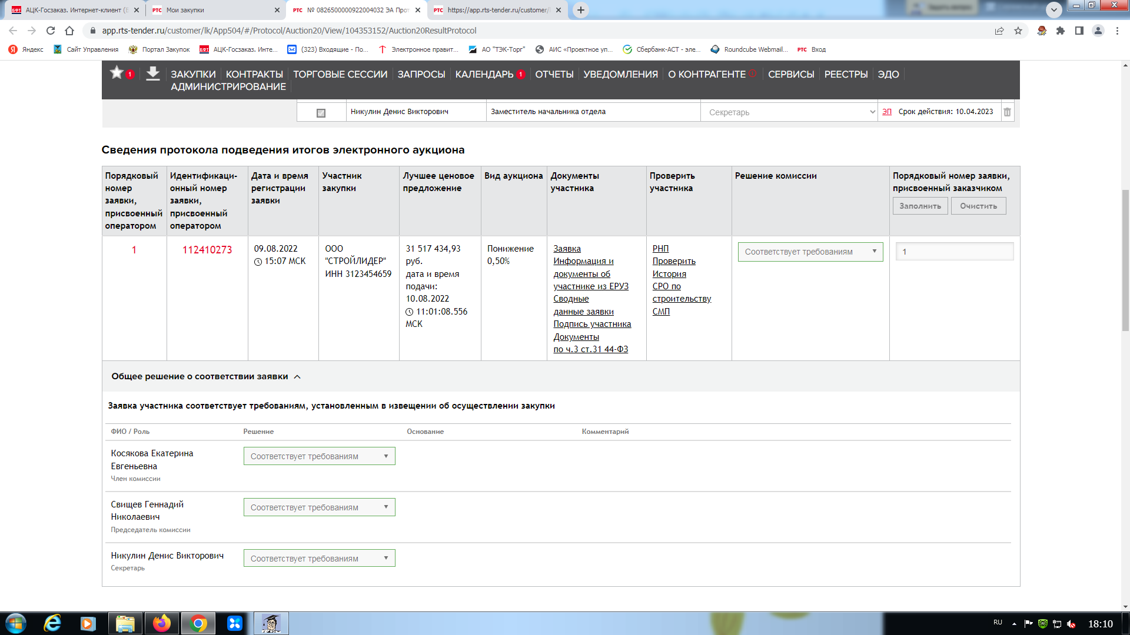
Комиссия обязана проверять

Slide 27
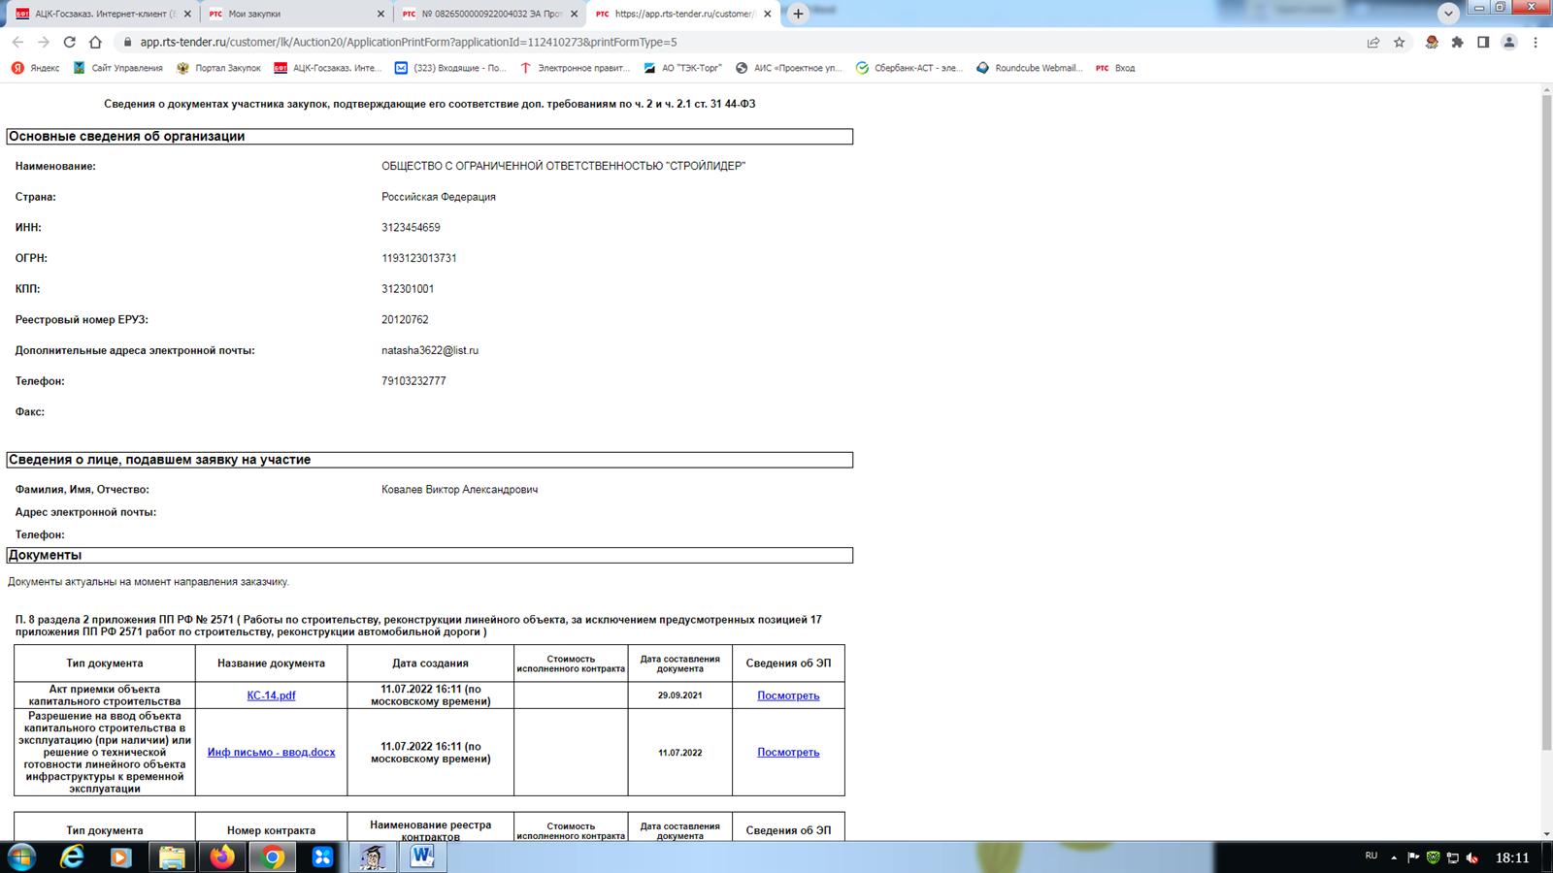
Комиссия обязана проверять

Slide 28
НЕКОТОРЫЕ ОШИБКИ В ПРИМЕНЕНИИ ДОПТРЕБОВАНИЙ ПРИ ГОСЗАКУПКАХ:
ПРИМЕРЫ ИЗ ПРАКТИКИ ЗА 2022 ГОД
1. Заказчики указывали в извещении дополнительные требования, без их детализации
установлены дополнительные требования к участникам закупки, но не установлен перечень информации и документов, подтверждающих соответствие участников закупки дополнительным требованиям (решение Кабардино-Балкарского УФАС России от 09.03.2022, решение Пензенского УФАС России от 03.03.2022 по делу№ 058/06/106-172/2022).
не указано за какой период учитывается опыт выполнения работ и какие контракты (договоры) принимаются для оценки (решение Брянского УФАС России от 24.03.2022 по делу № 032/06/105-229/2022, решение Приморского УФАС России от 04.03.2022 № 025/06/48-192/2022).
2. Неверно оценивали соответствие участников дополнительным требованиям
Спорным является вопрос о том, можно ли подтвердить опыт работы субподрядным договором. Так, существует позиция, что договор субподряда на выполнение отдельных видов строительных работ, представленный участником закупки, не может являться подтверждением наличия опыта (решение Краснодарского УФАС России от 19.04.2022 № 248/2022 по делу № 023/06/99-1478/2022, решение Ульяновского УФАС России от 20.04.2022 по делу № 073/06/105-195/2022, решение Астраханского УФАС России от 21.04.2022 № 030/06/42-486/2022).
Однако Департамент бюджетной политики в сфере контрактной системы Министерства финансов РФ (исх. № 24-06-06/38485 от 27.04.2022 года) пишет о том, что в случае осуществления закупок, позиции по которым не указаны в абзаце пятом подпункта «б» пункта 3 Постановления № 2571, подтверждением соответствия дополнительному требованию о наличии опыта у участника закупки является любой исполненный участником закупки договор, в том числе заключенный в соответствии с Законом о контрактной системе или в соответствии с Законом № 223-ФЗ.

Slide 29
НЕКОТОРЫЕ ОШИБКИ В ПРИМЕНЕНИИ ДОПТРЕБОВАНИЙ ПРИ ГОСЗАКУПКАХ:
ПРИМЕРЫ ИЗ ПРАКТИКИ ЗА 2022 ГОД
3. Неверно оценивали документы, подтверждающие наличие опыта
Участник закупки в составе документов, подтверждающих наличие опыта соответствующего объекту закупки, представил: акты о приемке выполненных работ по форме КС-2, акт приемки законченного строительством объекта по форме КС-11, справку о стоимости выполненных работ и затрат по форме КС-3.
Заказчик отклонил заявку вследствие несоответствия суммарной стоимости актов о приемке по форме КС-2 и общей стоимости по справке о стоимости выполненных работ и затрат по форме КС-3. Контрольные органы указали на это нарушение, отметив, то представленный в составе заявки акт приемки законченного строительством объекта по форме КС-11 содержит общую сумму выполненных работ и являлся достаточным для подтверждения соответствия участника конкурса дополнительным требованиям.
Кроме того, из положений пункта 2 графы "Информация и документы, подтверждающие соответствие участников закупки дополнительным требованиям" позиции 7 раздела I Постановления № 2571 следует, что акты о приемке выполненных работ КС-2 рассматриваются в качестве подтверждения соответствия участника конкурса дополнительным требованиям в случае, если акт приемки законченного строительством объекта КС-11 не содержит общую сумму выполненных работ (решение ФАС России от 25.03.2022 по делу № 28/06/105-739/2022).
При этом Акт приемки объекта капитального строительства обязателен.

Slide 30
НЕКОТОРЫЕ ОШИБКИ В ПРИМЕНЕНИИ ДОПТРЕБОВАНИЙ ПРИ ГОСЗАКУПКАХ:
ПРИМЕРЫ ИЗ ПРАКТИКИ ЗА 2022 ГОД
Рассмотрим еще один аспект применения позиций приложения Постановления № 2571.
Заказчик осуществлял закупку работ по благоустройству. Было установлено дополнительное требование к участнику закупки согласно позиции 9 «Работы по строительству некапитального строения, сооружения (строений, сооружений), благоустройству территории» раздела II Постановления № 2571.
установлено дополнительное требование о наличии у участника закупки следующего опыта выполнения работ:
1) опыт исполнения договора, предусматривающего выполнение работ по строительству некапитального строения, сооружения (строений, сооружений), благоустройству территории;
2) опыт исполнения договора строительного подряда, предусматривающего выполнение работ по строительству, реконструкции объекта капитального строительства (в том числе линейного объекта);
3) опыт выполнения участником закупки, являющимся застройщиком, работ по строительству, реконструкции объекта капитального строительства (в том числе линейного объекта).
Согласно подпункту «б» пункта 3 постановления № 2571 установлено, что договором, предусмотренным пунктом 1 позиции 9 приложения в графе «Дополнительные требования к участникам закупки», считается контракт, заключенный и исполненный в соответствии с Законом о контрактной системе, либо договор, заключенный и исполненный в соответствии с Федеральным законом "О закупках товаров, работ, услуг отдельными видами юридических лиц".

Slide 31
НЕКОТОРЫЕ ОШИБКИ В ПРИМЕНЕНИИ ДОПТРЕБОВАНИЙ ПРИ ГОСЗАКУПКАХ:
ПРИМЕРЫ ИЗ ПРАКТИКИ ЗА 2022 ГОД
К заявке же в качестве документа, подтверждающего наличие соответствующего опыта, приложен Договор подряда на строительство индивидуальных жилых коттеджей, заключенный с физическим лицом.
Заказчик посчитал что, Договор, приложенный Подрядчиком, не может свидетельствовать о наличии необходимой квалификации для выполнения предусмотренных Контрактом работ.
Контрольные органы выявили нарушение в действиях заказчика, разъяснив, что заявку участника закупки работ по благоустройству территории незаконно отклонили за то, что он представил договор строительного подряда на объект капстроительства не по Закону № 44-ФЗ или № 223-ФЗ.
Договорами (контрактами) по этим законам подтверждают опыт только в определенных случаях (п. 1 позиции 9). Представленный участником закупки договор подтверждает наличие опыта исполнения договора строительного подряда, предусматривающего выполнение работ по строительству, реконструкции объекта капитального строительства, соответствует извещению об осуществлении закупки и не противоречит п. 2 позиции 9 Приложения к Постановлению N 2571 (решение Ямало-Ненецкого УФАС России от 26.04.2022 № 089/06/49-372/2022, Решение Тверского УФАС России от 26.04.2022 № 05-6/1-42-2022).

Slide 32
НЕКОТОРЫЕ ОШИБКИ В ПРИМЕНЕНИИ ДОПТРЕБОВАНИЙ ПРИ ГОСЗАКУПКАХ:
ПРИМЕРЫ ИЗ ПРАКТИКИ ЗА 2022 ГОД
4. Как применять требования Постановления № 2571, если опыт подтверждается контрактами, заключенными в результате совместной закупки
Постановлением № 2571 предусмотрено, что опытом исполнения договора, предусмотренным приложением в графе «Дополнительные требования к участникам закупки», считается опыт исполнения контрактов, исполненных участником закупки по результатам проведения совместного конкурса или аукциона. При этом ценой поставленных товаров, выполненных работ, оказанных услуг считается сумма цен товаров, работ, услуг, поставленных, выполненных, оказанных по таким контрактам.
Таким образом, если в качестве опыта представлены контракты, заключенные по результатом одной совместной закупки, можно учитывать сумму цен товаров, работ, услуг, поставленных, выполненных, оказанных по всем таким контрактам. То есть можно сложить цены этих контрактов.
Причем это может быть только часть контрактов, заключенных в рамках одной совместной закупки. Главное, чтобы они были исполнены.

Slide 33

Спасибо за внимание! http://belgoszakaz.ru doludenko_ua@belregion.ru
Тел: +7 (4722) 32-86-69

